Slide 1
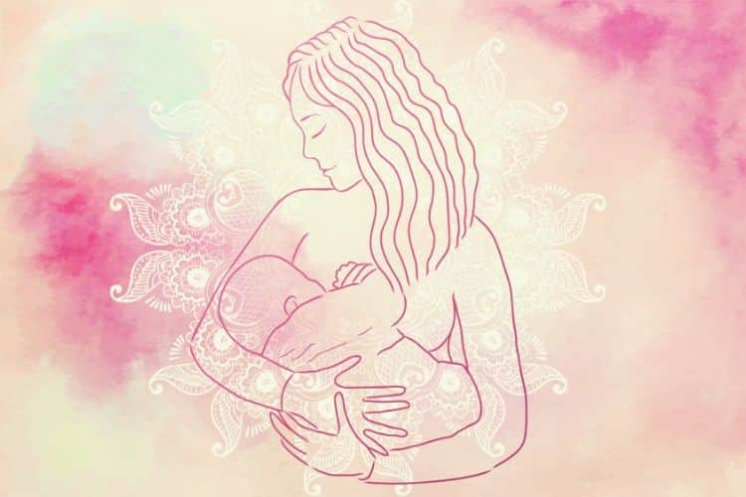
Παγκόσμια Εβδομάδα Μητρικού Θηλασμού
1-7 Νοεμβρίου 2021
Προστατεύουμε τον θηλασμό.
Είναι ευθύνη όλων μας.
Ο Μητρικός Θηλασμός ...... είναι τροφή
...... είναι αγκαλιά
……. είναι αγάπη ...... είναι τέχνη !!!
WABA

